Slide 1
Studi strategis dalam pandangan modern
Pertemuan iii

Slide 2
Outline
Pengantar
Hakikat perang Clausewitz
Trinity of war
Strategi dalam pandangan Clausewitz
Liddle Hart
Yarger

Slide 3
Clausewitz & pemikiran strategisnya
war is nothing but a duel on a larger scale
war is thus an act of force to compel our enemy to do our will
war is an art not a science
no two wars are identical
Hakikat perang Clausewitz

Slide 4
Trinity of war: perang adalah urusan negara dan pemerintahnya
Pemerintah
Militer/jenderal
Rakyat

Slide 5
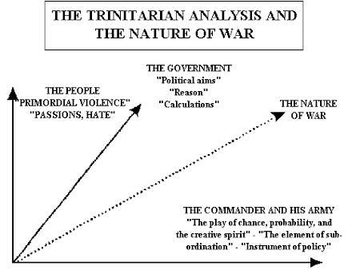

Slide 6
Strategi dalam pandangan clausewitz
strategy is the use of the engagement for the purpose of the war.
strategy is the employment of the battle to gain the end of the war; it must therefore give an aim to the whole military action, which must be in accordance with the object of the war.
Empat elemen strategi → moral (kapabilitas pemimpin perang, nilai-nilai militer dari pasukan dan nasionalisme pasukan dan masyarakatnya), militer dan proporsi kekuatan, kegiatan operasional dan manuver-manuvernya, kondisi geografis.

Slide 7
Liddle hart
Indirect approach → pendekatan tidak langsung utk memastikan bahwa musuh tidak siap menghadapi peperangan.
Pertahanan elastis → menunda penyerangan dengan memberi jarak.
Limited war → strategi bukan utk mencari kemenangan dalam pertempuran melainkan menyerang titik-titik yg dapat diserang
Teknologi → RMAs

Slide 8
Strategi → penggunaan instrument kekuasaan untuk mencapai tujuan politik dalam kerjasama ataupun kompetisi dgn aktor lain yg mungkin bertentangan.
Proses strategi → concepts/way→ means → ends

